Slide 1
GEOMETRIA: GLI ANGOLI
Classe 4 A plesso Rodari
doc. Vitale Raffaella

Slide 2
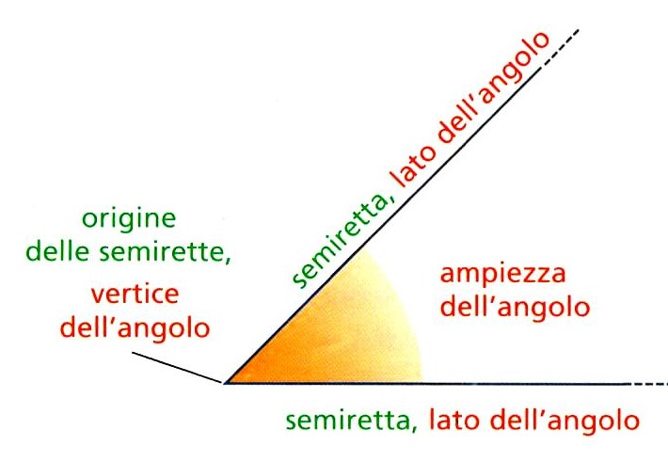
Gli angoli
In geometria si definisce angolo la parte di piano limitata da due semirette che hanno l’origine in comune.
Il punto di origine delle semirette è il vertice.
Le due semirette sono i lati dell’angolo.
Lo spazio racchiuso tra due lati costituisce l’ampiezza dell’angolo.

Slide 3
Gli angoli si possono classificare secondo l’ampiezza in:
Angolo giro quando uno dei lati compie un giro completo, misura 360°.
Angolo nullo quando il lato non compie nessun giro.
Angolo piatto quando un lato compie mezzo giro, misura 180°.
Angolo retto quando un lato compie un quarto di giro, misura 90°.
Angolo acuto quando un lato compie un giro minore di un angolo retto.
Angolo ottuso quando uno dei lati compie un giro maggiore di un angolo retto.

Slide 4
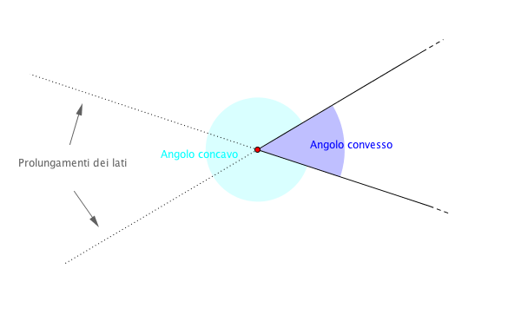
ANGOLI CONCAVI E ANGOLI CONVESSI
b1
a
b
a1
Se disegniamo due semirette che hanno la stessa origine, le due semirette formano un angolo, quello indicato con il colore viola. Ma se osserviamo bene l’immagine, in realtà le due semirette formano un altro angolo, esterno indicato con il colore azzurro.
L’angolo evidenziato con il colore viola si dice angolo convesso non contiene i prolungamenti dei lati ed è minore dell’angolo piatto.
L’angolo, invece, evidenziato con il colore azzurro si dice angolo concavo contiene i prolungamenti dei lati ed è maggiore dell’angolo piatto.

Slide 5
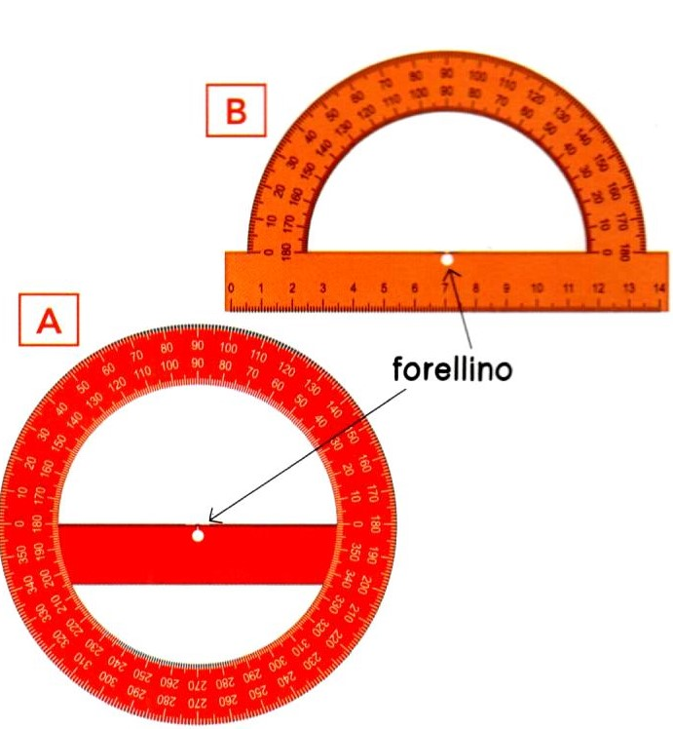
IL GONIOMETRO
Per misurare l’ampiezza di un angolo si usa come unità di misura il grado, il simbolo del grado è ° e si scrive in alto a destra del numero ( 90° si legge « novanta gradi» ).
Il goniometro ( dal greco gonio, « angolo» e metron, « misura») è lo strumento che misura l’ampiezza dell’angolo.
Il goniometro A permette di misurare angoli di qualsiasi
ampiezza, fino all’angolo giro.
Il goniometro B, invece, permette di misurare angoli di ampiezza minore o uguale all’angolo piatto.
Entrambi i goniometri hanno un forellino al centro.

Slide 7
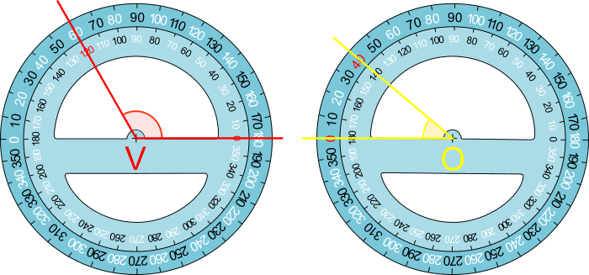
COME MISURARE UN ANGOLO CON IL GONIOMETRO
Su un goniometro sono riportate due scale: una interna, in cui ci sono i valori da 0 a 360° ordinati in senso antiorario, e l’altra esterna, i cui numeri sono scritti in senso orario. Nell’immagine sono rappresentati due angoli, uno in rosso di vertice V e uno giallo di vertice O.
L’angolo rosso misura 120°. Un lato combacia con 0° della scala interna, l’altro combacia con 120° sempre della stessa scala. Quest’ultimo valore indica l’ampiezza dell’angolo.
L’angolo giallo misura 40°. Questa volta uno dei lati combacia con lo 0° della scala esterna, e l’altro lato dell’angolo tocca il numero 40 della stessa scala. Quest’ultimo valore indica l’ampiezza dell’angolo.

Slide 8
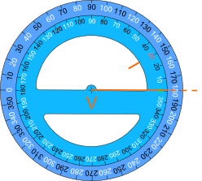
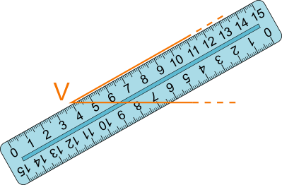
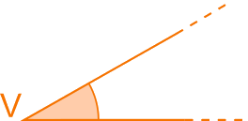
COME DISEGNARE UN ANGOLO CON IL GONIOMETRO
Come si disegna un angolo di 30° con il goniometro?
Si traccia con un righello una semiretta.
Ora interviene il goniometro, che va centrato con l’estremo
della semiretta e in modo tale che la semiretta passi per lo
zero di una delle sue scale. Si traccia quindi un piccolo
trattino in corrispondenza del numero 30° della scala interna,
quindi il trattino deve essere tracciato in corrispondenza del 30°
presente nella stessa scala.
Con il righello si congiungono il vertice con il segmento tracciato.
Il segmento così ottenuto sarà il secondo lato dell’angolo
Ecco l’angolo di ampiezza 30°.
.

Slide 10
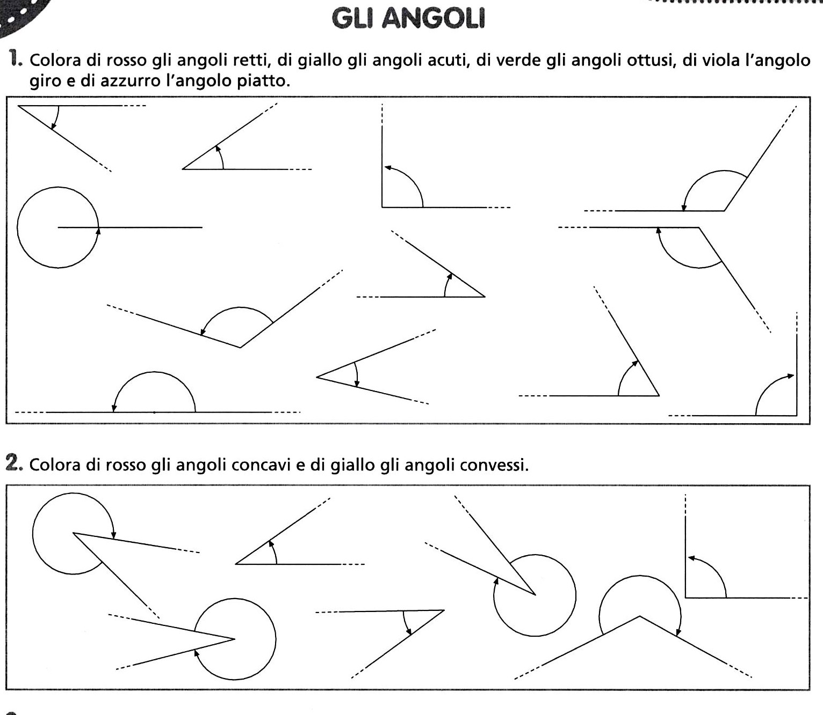
Assegno: studia gli angoli e ricopia sul quaderno di geometria le slide 2 – 3 – 4. Completa le schede che si trovano sul power point e sul libro da «Tutto esercizi doc» pag. 59.

Slide 11
